Slide 1
Урок №21.
Классификация
Классификация
Естественная классификация - существенные признаки объектов
Искусственная (вспомогательная) классификация - несущественные признаки объектов
Алфавитная
Десятичная
Линейная
Предметная

Slide 2
Определение классификации
!
Классификация — это распределение объема некоторого понятия по избранному основанию на ряд частей. В результате разработанной классификации создаётся классифицированная система (часто называемая так же, как и процесс — классификацией). Таксономия (от греч. táxis — расположение, строй, порядок и nómos — закон) — теория классификации и систематизации сложноорганизованных областей действительности, имеющих обычно иерархическое строение (органический мир, объекты географии, геологии, языкознания, этнографии и т. п.).

Slide 3
Виды классификации
!
Различают естественные классификации, основания которых - существенные признаки объектов (напр., периодическая система химических элементов), и искусственные классификации (вспомогательные классификации), в которых используются несущественные признаки; к искусственным классификациям относятся (алфавитная — по порядку следования букв в том или ином алфавите; десятичная — подразделяющая все объекты классификации на 10 классов, каждый из которых в свою очередь делится на 10 подклассов; линейная — расположение объектов в иерархическом порядке; предметная — расположение материала по изучаемому объекту — предмету исследования и др.)

Slide 4
Классификация
Естественная классификация - существенные признаки объектов
Искусственная (вспомогательная) классификация - несущественные признаки объектов
Алфавитная
Десятичная
Линейная
Предметная

Slide 5
Правила составления классификации
!
В одной и той же классификации необходимо применять одно и то же основание.
Объем членов классификации должен равняться объему классифицируемого класса (соразмерность деления)
Члены классификации должны взаимно исключать друг друга; это значит, что ни один из них не должен входить в объем другого класса
Подразделение на подклассы должно быть непрерывным, т. е. необходимо брать ближайший подкласс и не перескакивать в более отдаленный подкласс.

Slide 6
Периодическая система элементов
' | IA | IIA | IIIB | IVB | VB | VIB | VIIB | ---- | VIIIB | ---- | IB | IIB | IIIA | IVA | VA | VIA | VIIA | VIIIA
Период
1 | 1 H |  |  |  |  |  |  |  |  |  |  |  |  |  |  |  |  | 2 He
2 | 3 Li | 4 Be |  |  |  |  |  |  |  |  |  |  | 5 B | 6 C | 7 N | 8 O | 9 F | 10 Ne
3 | 11 Na | 12 Mg |  |  |  |  |  |  |  |  |  |  | 13 Al | 14 Si | 15 P | 16 S | 17 Cl | 18 Ar
4 | 19 K | 20 Ca | 21 Sc | 22 Ti | 23 V | 24 Cr | 25 Mn | 26 Fe | 27 Co | 28 Ni | 29 Cu | 30 Zn | 31 Ga | 32 Ge | 33 As | 34 Se | 35 Br | 36 Kr
5 | 37 Rb | 38 Sr | 39 Y | 40 Zr | 41 Nb | 42 Mo | (43) Tc | 44 Ru | 45 Rh | 46 Pd | 47 Ag | 48 Cd | 49 In | 50 Sn | 51 Sb | 52 Te | 53 I | 54 Xe
6 | 55 Cs | 56 Ba | * | 72 Hf | 73 Ta | 74 W | 75 Re | 76 Os | 77 Ir | 78 Pt | 79 Au | 80 Hg | 81 Tl | 82 Pb | 83 Bi | 84 Po | (85) At | 86 Rn
7 | 87 Fr | 88 Ra | ** | (104) Rf | (105) Db | (106) Sg | (107) Bh | (108) Hs | (109) Mt | (110) Ds | (111) Rg | (112) Uub | (113) Uut | (114) Uuq | (115) Uup | (116) Uuh | (117) Uus | (118) Uuo
Лантаноиды * |  |  | 57 La | 58 Ce | 59 Pr | 60 Nd | (61) Pm | 62 Sm | 63 Eu | 64 Gd | 65 Tb | 66 Dy | 67 Ho | 68 Er | 69 Tm | 70 Yb | 71 Lu
Актиноиды ** |  |  | 89 Ac | 90 Th | 91 Pa | 92 U | (93) Np | (94) Pu | (95) Am | (96) Cm | (97) Bk | (98) Cf | (99) Es | (100) Fm | (101) Md | (102) No | (103) Lr

Slide 7
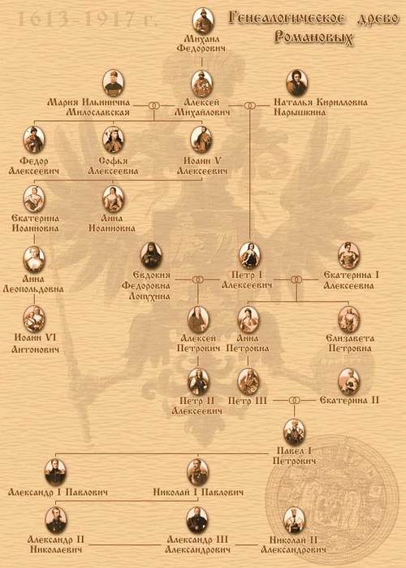

Slide 8
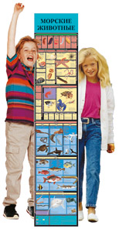
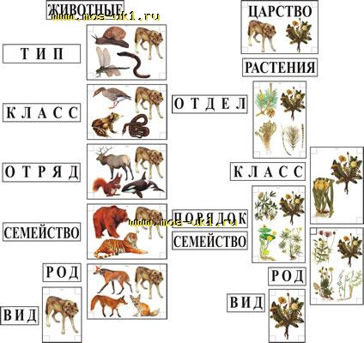

Slide 9
В приведенной таблице система классификации типа хордовые.
Тип | Хордовые | Хордовые | Хордовые | Хордовые
Подтип | Позвоночные | Позвоночные | Позвоночные | Позвоночные
Класс | Костные рыбы | Земноводные | Млекопитающие | Млекопитающие
Отряд | Сельдеобразные | Бесхвостые | Хищные | Приматы
Семейство | Лососевые | Лягушковые | Кошачьи | Гоминиды
Род | Форели | Настоящие лягушки | Кошки | Люди
Вид | Форель ручьевая | Лягушка леопардовая | Кошка домашняя | Человек разумный
Научное название | Salmo trutta | Rana pipiens | Felis catus | Homo sapiens

Slide 10

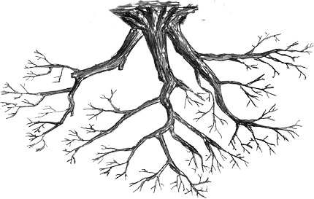
Файловая система
многоуровневая (дерево)
дерево папок:
Диск C:
Документы
Фото
Видео
2008
2009
корень
Рабочая папка (текущий каталог) – папка, с которой в данный момент работает пользователь.

Slide 11
Файловая система
многоуровневая (дерево)
Корневой каталог – главный каталог диска.
Диск C:
autoexec.bat
Файлы в корневом каталоге
Документы
План.doc
Отчет.doc
Папка (каталог) – объединяет файлы и вложенные папки
Фото
2008
Я.jpg
Ёлка.jpg
2009
Ку.jpg
Зя.jpg
Вложенная папка (подкаталог) – это папка, расположенная внутри другой папки.
Видео
Кузя.avi
Винни-Пух.wmv
Файлы
Файлы
Папка

Slide 12
Файловая система
Проводник (Пуск – Программы – Стандартные)
Диск C:
Диск C:
Документы
Документы
Фото
Фото
Видео
2008
скрыть вложенные папки
2009
показать вложенные папки
Видео

Slide 13
?
Вопросы и задания
Выполните задание в РТ №28 стр.60-61.
Выполните практическую работу №10 зад.1,2 (стр. учебника 150)
Домашнее задание § 2,3 (стр. 54-55); РТ: №29-стр. 62.

